Slide 1
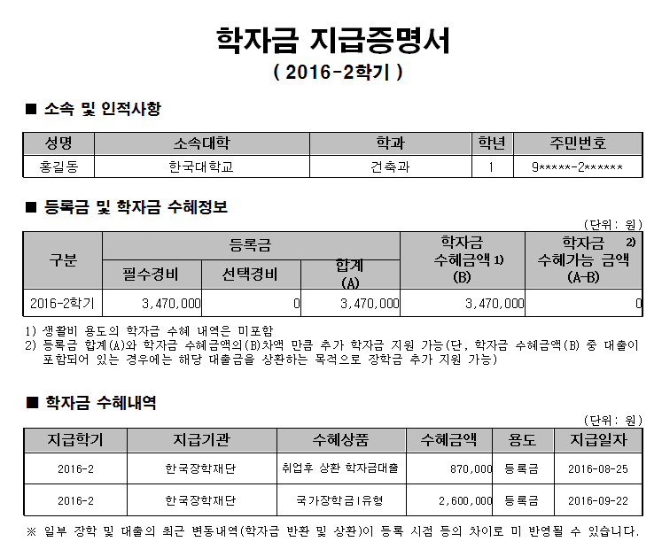
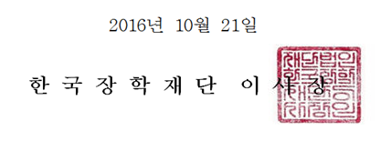
학자금 지급증명서 안내문
▶ 학기 구분
○ 3월 1일 ~ 8월 31일 : 1학기 지급 내역 출력
○ 9월 1일 ~ 2월 28일 : 2학기 지급내역 출력
▶ 소속 및 인적사항
○ 학생의 성명/소속대학/학과/학년/주민번호 표시
▶ 등록금 및 학자금 수혜정보
○ 등록금 용어 설명
- 필수경비: 입학금, 수업료 등 대학등록을 위해 필수로
납부해야 하는 금액
- 선택경비: 학생회비, 졸업앨범비 등 대학 등록과 관계 없이
선택적으로 납부하는 금액
○ 학자금 수혜가능 금액
- 등록금 합계금액(A)과 학자금 수혜금액(B)의 차액을 표시
- 원칙적으로 학자금 수혜가능금액을 한도로 추가 학자금
지원이 가능하나,
- 학자금 수혜금액(B)중 대출이 포함된 경우, 해당 대출금을
상환하는 목적으로 장학금 추가 지원 가능
EX) 사례에서 학자금 수혜가능 금액은 ‘0원’이나, 학자금 수혜내역 중
학자금 대출이 포함되어 있으므로 대출금(87만원) 상환목적으로
장학금을 추가 지원하는 것은 가능
▶ 학자금 수혜내역
○ 16-2학기에 학생이 수혜받은 장학금내역과 대출내역 표시
(지급기관,수혜상품,수혜금액,용도,지급일자)

